Slide 1
Ознайомлення з Open Foris Arena
Інноваційні інструменти моніторингу від Відділу лісового господарства ФАО
Лаурі Феса, Рамірo Бласкес Гонсалес, Стефано Річі, Фалгуні Кумар
5 червня 2024

Slide 2
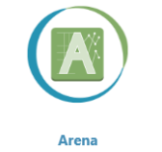
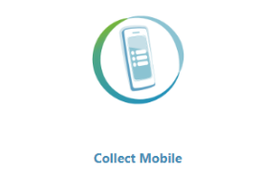
Ініціатива ФАО Open Foris
http://openforis.org/
Безкоштовне та доступне програмне забезпечення для моніторингу довкілля
Простий і гнучкий дизайн збору та управління даними
Онлайн-платформа для управління, використання та обробки даних
Додаток для збору даних з Collect (Android)
Додаток для збору даних з Arena (Android та iOS)
Системи перегляду та інтерпретації супутникових знімків високої роздільної здатності
Система для отримання, обробки та аналізу даних дистанційного спостереження Землі для моніторингу земель
Мобільний додаток для збору даних Map-first
Google Earth Engine без кодування
Notes:
Open Foris is a set of free and open-source software tools that facilitates flexible and efficient data collection, analysis and reporting.

Slide 3
Ключові принципи
Ініціатива під керівництвом ФАО, започаткована у 2011 році
Безкоштовний та відкритий доступ: близько 35 000 завантажень з 2016 року; вихідні коди доступні на GitHub.
Розробка програмного забезпечення: періодично випускаються нові та вдосконалені версії інструментів.
Співпраця: Ініціатива ФАО Hand-in-Hand; приватні та державні партнери (наприклад, Google, NASA-Servir); наукові установи; проєкти.
Тестування в країнах: Інструменти OF були використані у більш ніж 180 країнах світу.
Розбудова потенціалу: тренінги з усіх інструментів OF у всіх регіонах світу.
Notes:
Hand-in-Hand is FAO’s evidence-based, country-led and country-owned initiative to accelerate agricultural transformation and sustainable rural development to eradicate poverty (SDG 1) and end hunger and all forms of malnutrition (SDG2). In doing so, it contributes to attaining all of the Sustainable Development Goals. The initiative prioritizes countries where national capacities and international support are the most limited or where operational challenges, including natural- or man-made crises, are the greatest.

Slide 4
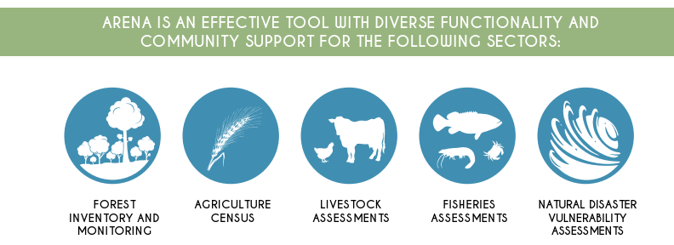
Arena
Онлайн-платформа для розробки опитувань, управління даними, їх використання та обробки
Арена - ефективний інструмент з різноманітною функціональністю та підтримкою спільноти для наступних секторів

Slide 5
Переваги використання Arena
Використання Arena є вигідним, адже інструмент :
• дозволяє користувачам швидко налаштувати та розпочати введення даних,
• гарантує забезпечення якості даних за допомогою правил валідації,
• надає доступ до супутникових знімків дуже високої роздільної здатності,
• має інтегровані обчислення з R та Rstudio,
• це онлайн інструмент управління базами даних, який покладається на безпечний хостинг від Amazon Web Services,
• приймає мультилінгвальні форми введення даних,
• керує багатоцикловими даними,
• не потребує локальної інсталяції для доступу та використання.

Slide 6
Основні особливості введення даних
Перевірка даних у реальному часі:
Перевірка типів даних,
Можливість додавання правил перевірки даних.
Можливість застосування списків кодів
Списки видів
Паралельність системи: один і той самий запис може редагуватися кількома користувачами
Історія журналу активності: відстеження зміни в даних

Slide 7
Конструктор форм для створення опитувань
Основні особливості:
WYSIWYG: What You See Is What You Get - Що бачиш, те й отримуєш
Перетягування елементів форми
Кілька типів даних атрибутів:
Текстові, числові, логічні, координати, таксони, файли, кодовані тощо.
Повністю налаштовується:
Правила перевірки (наприклад. tree_height > 1.3, bole_height < tree_height)
Правила видимості (наприклад. stem_form стає видимою, якщо tree_status == ‘alive’ )
Значення за замовчуванням / обчислювані значення
Конструктор виразів

Slide 8
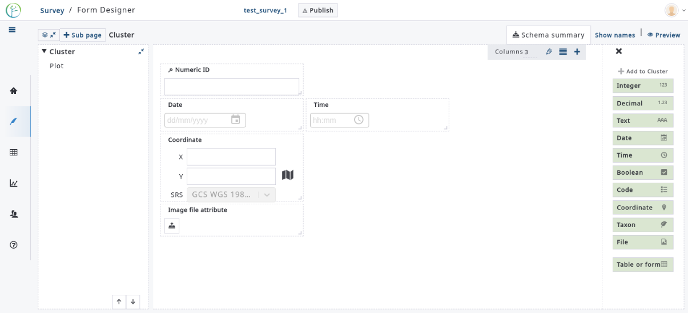
Конструктор форм

Slide 9
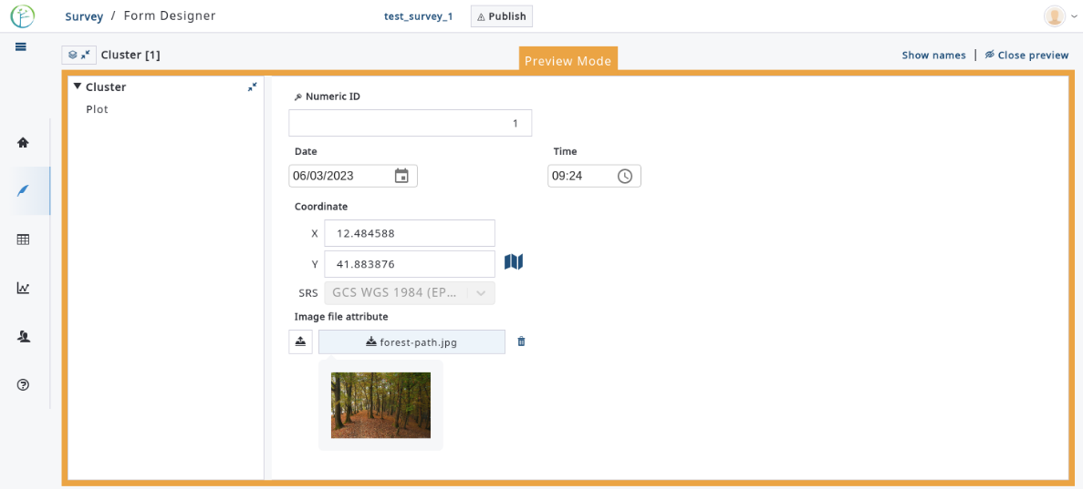
Дизайнер форм у режимі попереднього перегляду

Slide 10
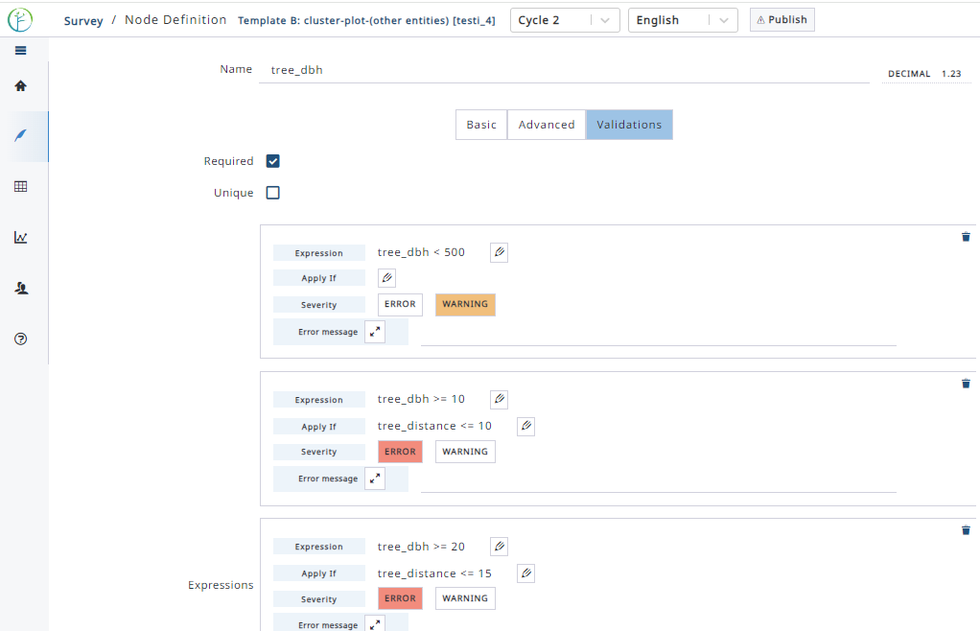
Атрибут з правилами перевірки

Slide 11
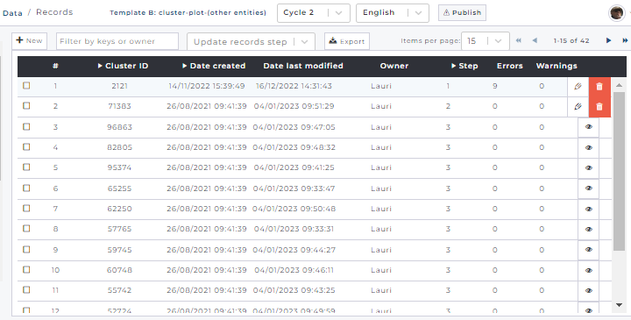
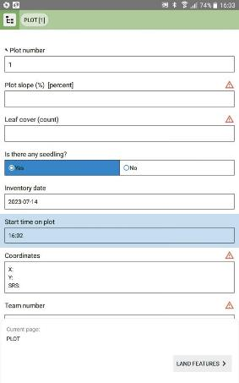
Введення даних - кілька варіантів
1) Вручну на екрані
2) за допомогою мобільного додатка
3) Імпорт даних : CSV / Collect / Arena

Slide 12
Пошук даних
Простий інструмент запитів до збережених даних. Ви можете переглянути
Вихідні дані,
Оброблені дані (обчислені за допомогою R),
Агреговані дані (сума, середнє, кількість тощо),
Діаграми (гістограми, кругові діаграми, діаграми розсіювання).
Крім того, ви можете фільтрувати та сортувати дані, а також
експортувати згенеровані таблиці у CSV.

Slide 13
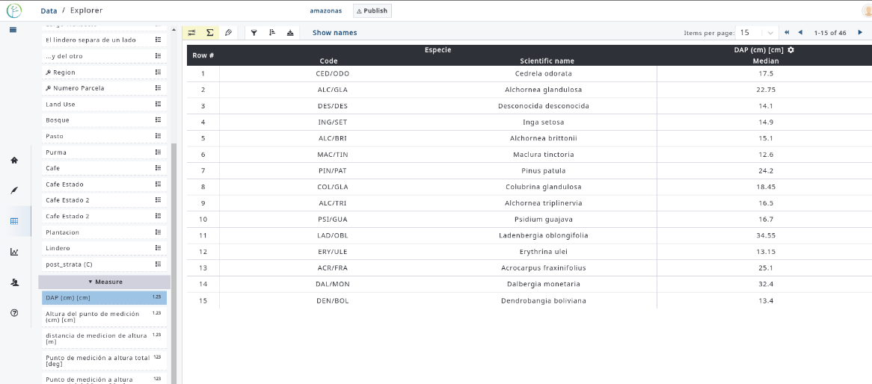
Пошук даних з агрегованими даними

Slide 14
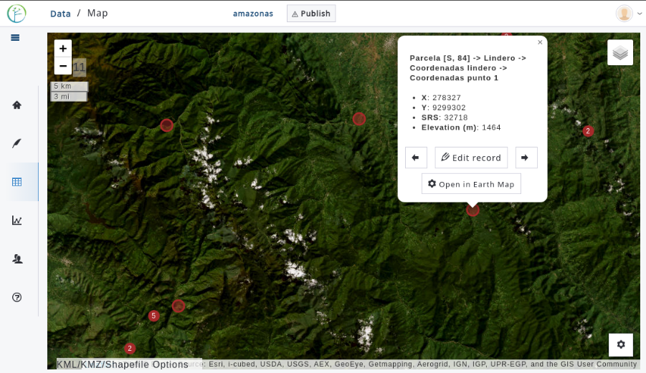
Перегляд даних на карті
У режимі перегляду карти ми можемо
відкривати різні шари мапи та супутникових знімків,
переглядати та редагувати дані,
робити візуальну оцінку,
перевіряти зібрані дані,
робити запити до даних GoogleEarth Engine за допомогою інструменту «Карта Землі».

Slide 15
Аналітичні інструменти
Визначення ланцюжка розрахунків для обчислення нових атрибутів результатів, таких як об'єм стовбура або біомаса.
Середні оцінки (на гектар) можна обчислити для атрибутів результату.
Для оцінювання на основі вибірки ви можете вказати такі параметри, як:
Площа (= територія, що цікавить),
Кластерна/некластерна вибірка,
Стратифікована/нестратифікована вибірка,
коригування похибки за відсутністю відповідей.
Розрахунки виконуються за допомогою R в RStudio

Slide 16
Як отримати доступ до Арени?
Запросити доступ для входу в систему Arena в якості менеджера досліджень можна за адресою https://www.openforis-arena.org
Після цього ви можете створити до 5 опитувань і керувати ними,
Після створення опитування ви можете запросити до нього нових користувачів.
Запрошені користувачі можуть виконувати різні ролі:
Редактор даних,
Оператор з обробки даних,
Аналітик даних,
Адміністратор дослідження.
Користувачі мають доступ лише до тих досліджень, до яких вони запрошені.

Slide 17
Дякуємо за увагу!

